Slide 1

T
CUAI Conference NLP 3팀
2023.07.04
발표자 : 황의지

Slide 2
팀원 소개
설지환 (소프트웨어학부)
황의지 (유럽문화학부)

Slide 3
주제 선정 과정
아이디어 선정
노래 감성분석을 통한 음악 추천 시스템
뉴스요약 및 분류
정부 청원 데이터 수집 - 분석 - 주제 분류 및 시각화
정책 질의응답 챗봇
소셜 데이터 활용 국내/국외관광지 추천 시스템
Diffusion 기반 Text generation 모델의 적용
Speech to Speech 모델 기반 PolyVoice 논문 구현
발성발화 피드백 서비스
➔ 키워드 기반 민원〮청원 안내 및 정책 질의응답 서비스

Slide 4


주제 선정 이유 / 필요성 / 기대효과
키워드 기반 민원〮청원 안내 및 정책 질의응답 서비스
정부 청원 데이터 : 시민의 다양한 의견과 요구사항을 포함
→ 중요한 정보 자원
→ 분석, 활용을 통해 정책 결정과 의사소통에 기여
시민들이 정부의 정책에 대한 질문을 쉽게 제기할 수 있음
정확하고 빠른 답변을 받을 수 있는 도구로 활용될 수 있음

Slide 5
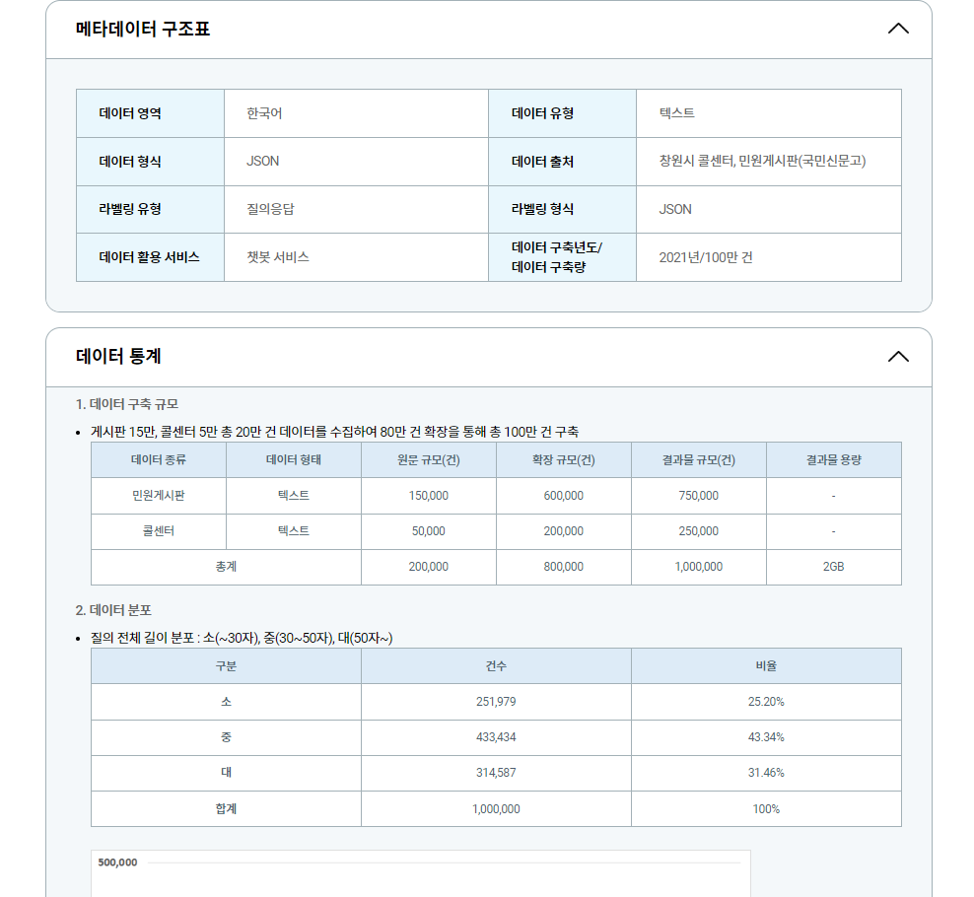
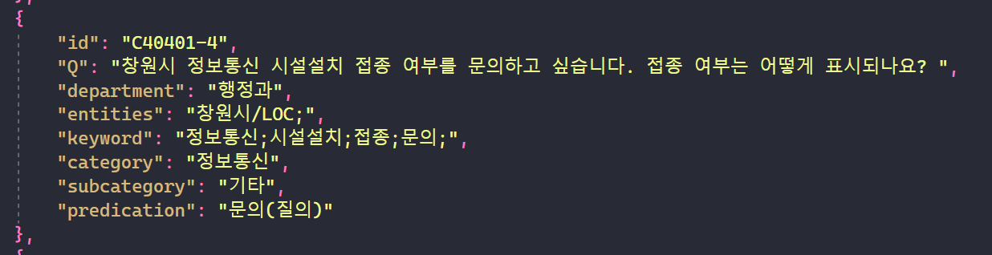
프로젝트 진행 과정
Dataset
- AI Hub 민원 업무 자동화 데이터,
- 공공데이터포털 정책뉴스 API 등

Slide 6
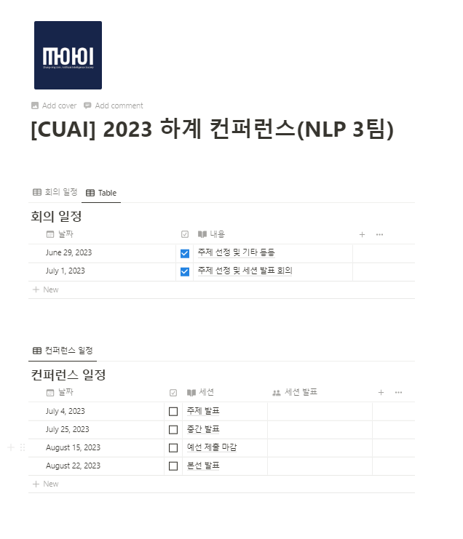

프로젝트 진행 과정

Slide 7
향후 일정 계획표
~ 7/3 | 주제 선정
7/4 ~ 7/13 | 주제 구체화, 데이터셋 적합성 검토 및 크롤링 진행
7/14 ~ 7/25 | 데이터 전처리 논의 및 진행
7/25 | 중간발표
7/26 ~ 8/4 | 모델링 논의 및 진행
8/5 ~ 8/15 | 서비스 유형 선정 및 개발
8/15 | 예선 제출
8/16 ~ 8/22 | 본선 준비

Slide 8
감사합니다

